Slide 1
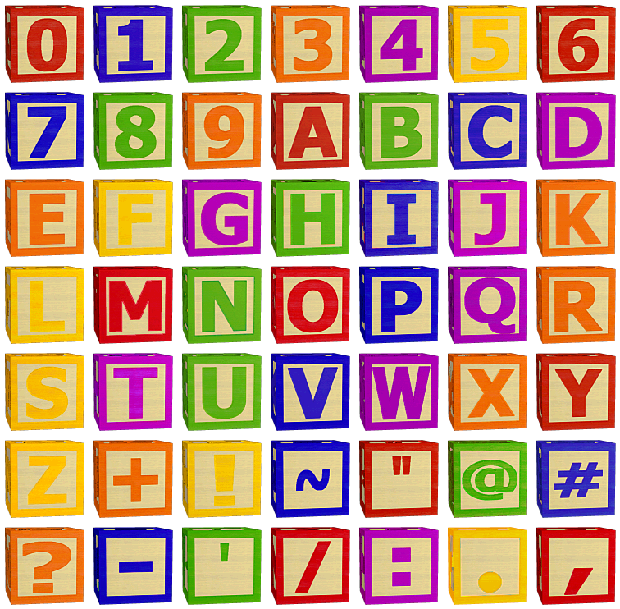
JAVA
Sintassi
e comandi base

Slide 2
Il main program
L’inizio di un programma java è la funzione main
public class Prova
{
public static void main(String[] args)
{
istruzione
istruzione
...
}
funzione1()
funzione2()
}
Tutte le funzioni devono essere scritte all’interno della classe
E’ l’entry point
della JVM
Notes:
Fine prima parte

Slide 3
Stile di codifica
Spaziature: per separare gli elementi è necessario utilizzare almeno uno spazio
Ogni istruzione finisce con “;”
Si possono scrivere molte istruzioni nella stessa riga, ma è consigliabile una riga per ogni dichiarazione o istruzione.

Slide 4
Commenti
Esistono tre diversi stili:
// per commenti di una riga
/* blocco di commenti
(più righe) */
/** Commenti javadoc:
* invocando uno speciale tool (javadoc.exe)
* sul codice commentato con questo stile
* viene prodotta una documentazione in HTML con
* formattazione standard della Sun
*
* Si utilizzano inoltre speciali tag per definire
* caratteristiche delle classi e dei metodi
* /

Slide 5
Tipi primitivi
Sono i tipi definiti nel linguaggio e dai quali si può partire con la costruzione di espressioni
8 Tipi primitivi
Interi
Virgola
mobile
Carattere
Logico
int
short
long
byte
float
double
char
boolean

Slide 6
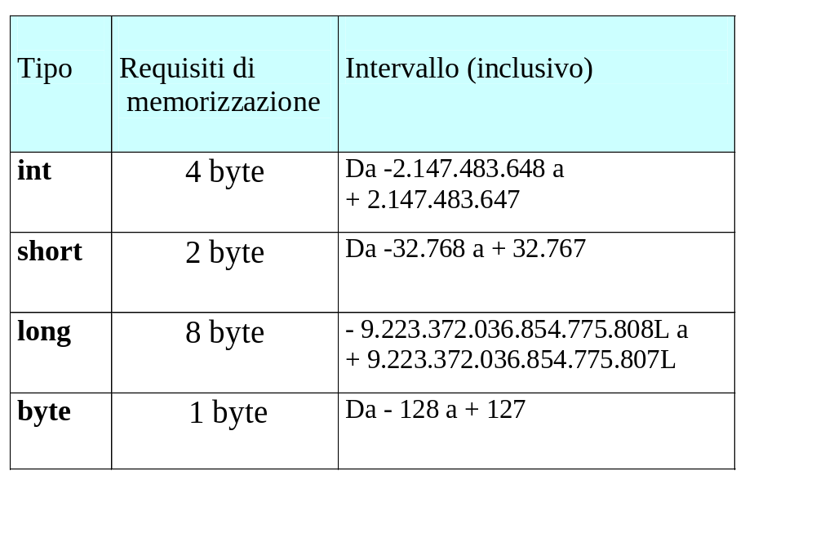
Tipi Interi

Slide 7
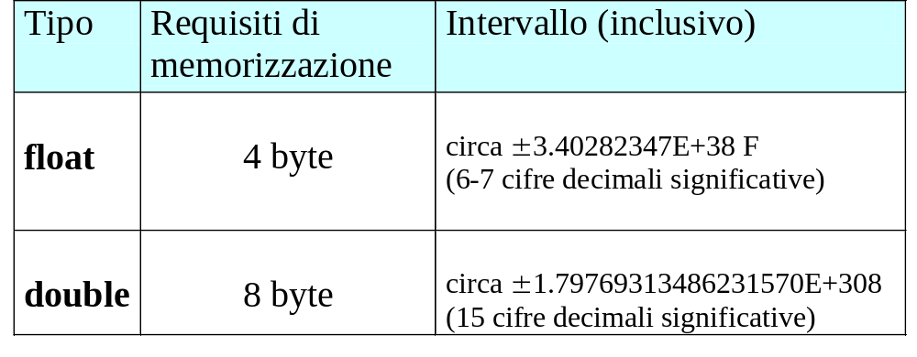
Tipi in virgola mobile

Slide 8
Tipo carattere
E’ un carattere dello schema Unicode (raccoglie tutti i caratteri esistenti), si rappresenta su 2 bytes.
Si usa il delimitatore: singolo apice.
char c1 = ‘A’;
char c2 = ‘a’;
char nullo = ‘\0’;
char nullo = ‘\u0000’;

Slide 9
Tipo logico
Assume soltanto due valori: true o false
Non si usano apici, né virgolette
Esempio:
boolean flag = false;
Si usano nelle istruzioni di controllo di flusso (if, while, do)
Gli operatori comparativi restituiscono valori booleani.

Slide 10
Dichiarazione variabili
Tutte le variabili devono essere dichiarate
La variabile viene definita da:
  un identificatore
  da un tipo
Regole degli identificatori
sono case-sensitive
possono contenere lettere, numeri, _, $
non possono iniziare con un numero
Convenzioni degli identificatori
Inizia sempre con la lettera minuscola
Se ci sono più parole si alterna minuscolo-maiuscolo, in questo modo:
Es, int maxValoreCalcolato;

Slide 11
Blocchi di istruzioni
Sono contenuti tra
      {
      statement 1
      statement 2
      }
Racchiudono istruzioni arbitrarie
Non è possibile utilizzare lo stesso
nome per variabili in blocchi annidati:
NB: In altri linguaggi di
programmazione è permesso
  {
  int a =10;
  {
  int a =20; //NO!
  }
  }

Slide 12
Blocchi di istruzioni
class Esempio
{
}
Le graffe sono utilizzate per :
Definire l’ambito di una classe

Slide 13
Blocchi di istruzioni
class Esempio
{
{
int x=2;
}
}
Le graffe sono utilizzate per :
Definire l’ambito di una classe
Definire un blocco di istruzioni, interno all’ambito della classe

Slide 14
Blocchi di istruzioni
class Esempio
{
double y; SI
int x=2; SI
x=x+1; NO!!
{
x=x+1; SI
}
}

Slide 15
Scope di una variabile
Lo spazio di esistenza (e di visibilità) di una variabile è il suo SCOPE
Oltre lo scope di una variabile, la memoria viene deallocata.
    {
    statement 1;
    statement 2;
    int a;
    {
    statement 3;
    statement 4;
    }
    statement 5;
    statement 6;
    a = 10; //OK!
    }
System.out.println(a); // Errore: la variabile a non esiste più.
Scope di a

Slide 16
Operatori
Operatori
assegnazione
aritmetici
Incremento/decremento
=
a = b;
+ - * / %
% modulo
++ --
+= -= *= /=
Attenzione alla divisione. Il risultato
è un intero, se gli operandi sono interi
è un decimale, se almeno uno è con la virgola

Slide 17

Cast
int a;
int b = 10;
a = b;
------------------
int a = 4;
short b = 10;
a = b;
------------------
byte a;
int b = 10;
a = b; // NO!!
a = (byte)b; // SI! Ma i rischi // sono consapevoli
Quanto vale a in questi esempi?
Questa istruzione è potenzialmente pericolosa.
Infatti il compilatore da errore
Java impone al programmatore
di fare scelte consapevoli.

Slide 18
Cast
Le conversioni vengono eseguite mediante cast (attribuzioni forzate di tipo).
La sintassi del cast consiste nell’indicare il tipo di destinazione tra ()

Slide 19
Promozione automatica
Nelle operazioni tra tipi diversi, il risultato è del tipo più alto
int + byte = int
int + short = int
int + double = double
…..
Tranne nel caso della promozione automatica
byte +byte = int
float +float = double
cioè si effettua la promozione al tipo di riferimento
Esempio di promozione:
byte a = 18; byte b = 10;
byte c = a +b; // errato perché a+b viene di tipo int
int c = a +b; // giusto oppure byte c = (byte)(a+b);
Tipi di riferimento:
int per gli interi
double per i decimali

Slide 20
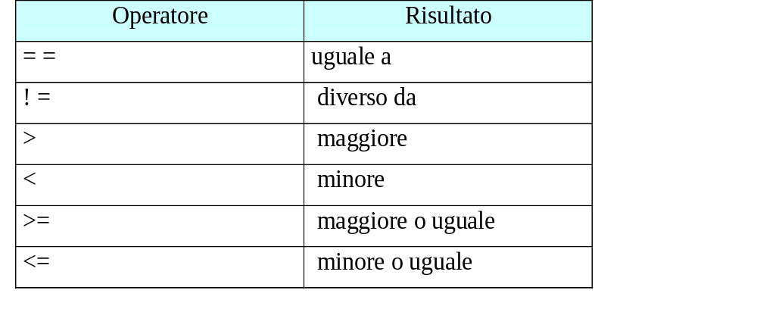
Operatori relazionali
Permettono il confronto tra due valori che stabiliscono relazioni di uguaglianza e d’ordine.

Slide 21
Operatori relazionali
Java adotta simboli diversi per le assegnazioni e per la verifica dell’uguaglianza.
(a = = 7) darà true se a vale 7 e false diversamente
a = 7 assegna 7 alla variabile a
NOTA:
if(a=7) // NON compila!!

Slide 22
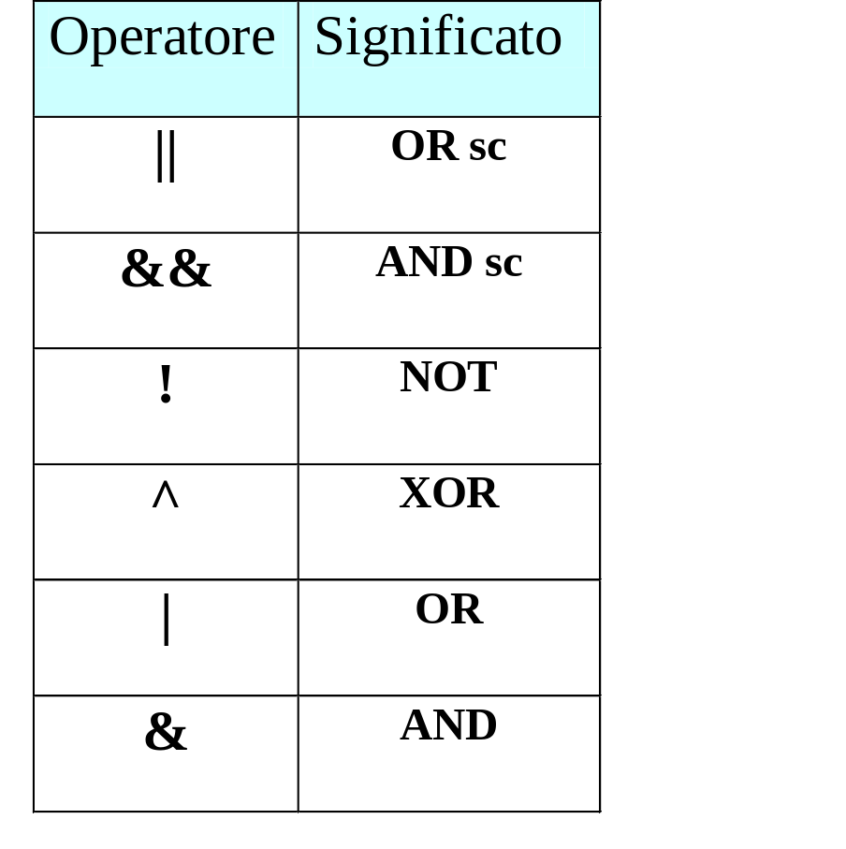
Operatori booleani
Esempio:
Supponiamo che
a =7;
b =10;
Allora
( a = =7) && (b>0) ➔ true
( a = =7) || (b>0) ➔ true
!( a >4) ➔ false
( a = =7) ^ (b>0) ➔ false
sc → ShortCircuited,
cioè ottimizza controllo delle condizioni in OR e in AND

Slide 23
Controllo di flusso
Istruzioni condizionali
Java control flow
loop
indeterminati
determinati
salti

Slide 24
Istruzioni condizionali
if (condizione)
{
istruzione1;
istruzione2;
...
}
if (condizione)
istruzione;
oppure
La condizione deve essere sempre tra parentesi.
Una sola istruzione → le parentesi graffe possono essere omesse
In generale:
NOTA:
Il blocco else è opzionale
if (condizione)
{
blocco 1;
}
else
{
blocco 2;
}

Slide 25
Istruzioni condizionali
true
condizione
false
Blocco 1
Blocco 2

Slide 26
Istruzione switch
Se choice è un int letto da tastiera
switch(choice)
{
case 1:
…
break;
case 2:
…
break;
case 3:
…
break;
case 4 :
…
break;
default:
// input errato
…
}
IF choice=1
blocco 1
IF choice=2
blocco 2
IF choice=3
blocco 3
IF choice=4
blocco 4

Slide 27
Loop indeterminati
Il loop while esegue una verifica iniziale.
    while (condizione)
    {
    blocco istruzioni
    }
Se la condizione iniziale è false, non viene eseguito
Il loop while esegue il blocco finché la condizione iniziale è true
Per eseguire almeno una volta il blocco occorre usare il do-while :
    do
    {
    blocco istruzioni
    }
    while (condizione);

Slide 28
Il while
Condizione
false
true
blocco

Slide 29
Il do - while
blocco
Condizione
true
false

Slide 30
Loop determinati
for ( inizio;iterazione;passo)
{
istruzione1;
istruzione2;
istruzione3;
}
  Il ciclo si ripete un numero
  prefissato di volte, secondo
  i parametri dati da:
  inizio ciclo
  iterazione del ciclo
  passo
  La variabile per ciclare si può
  dichiarare dentro le parentesi
  tonde

Slide 31
Loop determinati
for (int i = 1; i <=10; i++)
{
System.out.println(i);
}
i = 1
i <=10
false
Stampa sullo schermo i numeri da 1 a 10
1
2
3
4
5
6
7
8
9
10
Press any key to continue…
true
print i
i++

Slide 32
continue
Consente di saltare all’esterno del ciclo dove compare
Per effettuare un salto di 2 cicli, è necessario il costrutto label-continue
for(int i =0; i< 20; i++){
for(int j =0; j< 10; j++){
if(i==12 && j==5)
continue;
System.out.println(j);
}
System.out.println(" -- "+i);
}
In corrispondenza di i=12 e j=5 non viene effettuata la stampa di j = 5

Slide 33
label
Consente di etichettare un ciclo e di saltare al punto dell’etichetta con l’istruzione continue
L’etichetta deve avere un nome composto da una sola parola e deve essere seguito da “:”
label
etichetta:
for(int i =0; i< 20; i++){
for(int j =0; j< 10; j++){
if(i==12 && j==5)
continue etichetta;
System.out.println(j);
}
System.out.println(" -- "+i);
}
In corrispondenza di i=12 e j=5 si salta all’iterazione con i=13 e non viene effettuata la stampa di j 5…9
continue

Slide 34
break
Consente di etichettare un ciclo e di interromperlo al punto dell’etichetta con l’istruzione break
L’etichetta deve avere un nome composto da una sola parola e deve essere seguito da “:”
label
etichetta:
for(int i =0; i< 20; i++){
for(int j =0; j< 10; j++){
if(i==12 && j==5)
break etichetta;
System.out.println(j);
}
System.out.println(" -- "+i);
}
In corrispondenza di i=12 e j=5 il ciclo su i (e dunque anche su j) viene terminato!!!
break

Slide 35
Passaggio parametri
Per tutti i tipi primitivi il passaggio dei parametri è per valore.
Le modifiche su tali variabili non sono visibili al di fuori delle funzioni alle quali vengono passate.

Slide 36
Esempio
public class PassaggioPerValore
{
public static void main (String[] args) {
int n = 30;
System.out.println("n vale " + n); // Stampa 30
nonModifica(n);
System.out.println("n vale ancora " + n); // Stampa 30
}
public static void nonModifica(int i) {
System.out.println("i vale " + i); // Stampa 30
i = 0;
System.out.println("adesso i vale " + i); // Stampa 0
}
}

